Slide 1
Locally adaptive wavelet based image interpolation
邹权

Slide 2



Locally adaptive wavelet based image interpolation
小波变换
离散小波变换
h0、h1如下所示
S为尺度,θs为尺度函数
j = 1,2,…,J

Slide 3
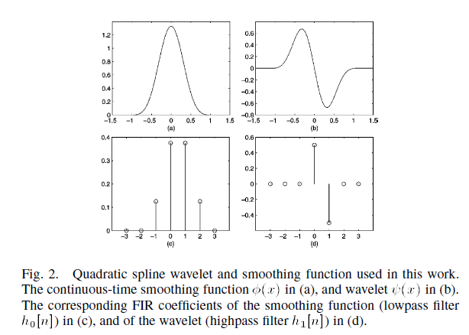
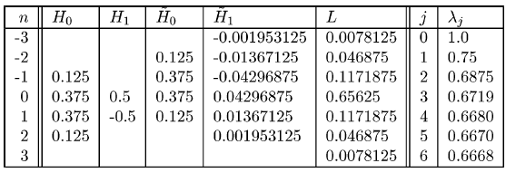
Locally adaptive wavelet based image interpolation
λ_{j}用来补偿离散化带来的lipschitz规范化条件

Slide 4


Locally adaptive wavelet based image interpolation
基本假设
Local lipschitz regularity:
离散化后，小波域的极值点满足：
即小波域的极值点在不同尺度下是传播的；
j = 1,2,…,J

Slide 5
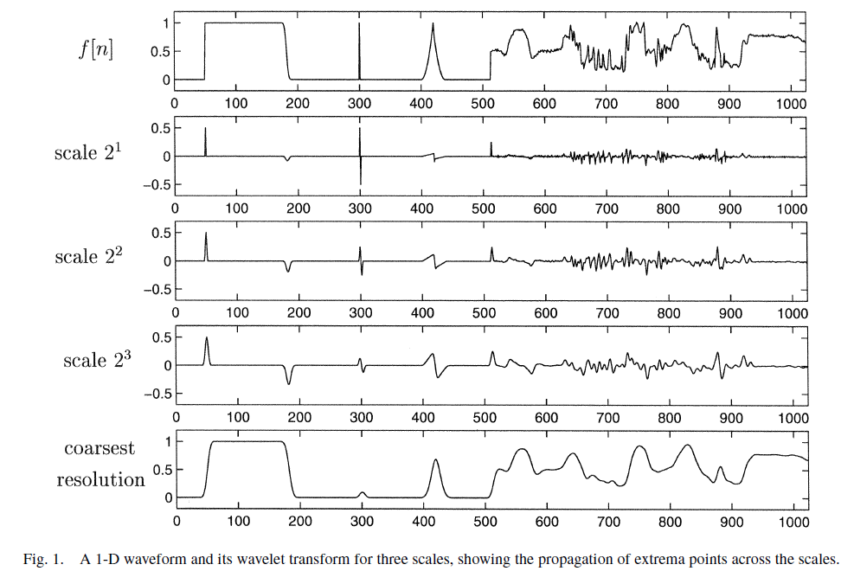
Locally adaptive wavelet based image interpolation

Slide 6
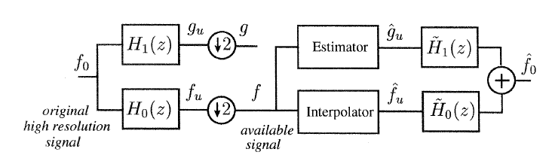
Locally adaptive wavelet based image interpolation
流程框架
fu初始估计
fu^{(k-1)},gu^{(k-1)}
投影Pν:ww⁻¹
投影Ps:修正fu
gu初始估计
投影Pε:修正gu
迭代至收敛

Slide 7
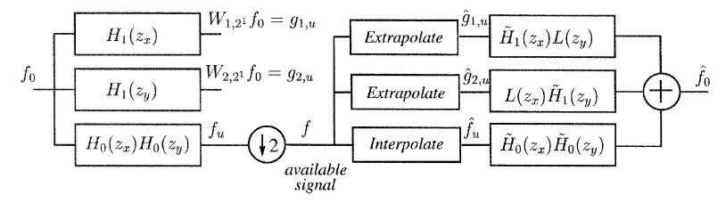
Locally adaptive wavelet based image interpolation
流程框架
fu初始估计
fu^{(k-1)},gu^{(k-1)}
投影Pν:ww⁻¹
投影Ps:修正fu
gu初始估计
投影Pε:修正gu
迭代至收敛

Slide 8



估计f_{u}
对f采用bicubic上采样2倍
行g_{1,u}、列g_{2,u}分别处理，过程类似；
以g_{1,u}为例：首先对f做多个尺度小波变换
对于第m个极值点，由上式插值得到K和α，然后
=
剩余点线性插值；
以上仅仅处理了偶数行，对于奇数行；
若临近上下两行是极值点，则认为该位置也是极值点，值取其均值；
估计g_{u}

Slide 9




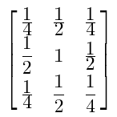
P_{ν}
{f_{u} ,g_{1,u} ,g_{2,u} }经过小波逆变换和正变换，这样使{f_{u} ,g_{1,u} ,g_{2,u} }处于小波变换子空间ν
P_{s}
f_{u} 偶数点与f保持一致fu[2n₁ ,2n₂] = f[n₁ ,n₂]，剩余点保持在区间
a +
= -
w =

Slide 10
P_{ε}
以一维为例，原极值点的位置为2x_{m}
寻找 中的最大值或者最小值，然后更新极值点的位置；
更新极值点位置后，遍历每一个极值点，以其为中心，长为7的窗口内，使得窗内的各点的值不超过极值点的值，即若大于极大值点，则使之等于极值点的值，若小于极小值点，则等于极小值点的值；
作者这种宽松的约束条件效果比起更复杂的约束在减少伪边缘上更好；

Slide 11
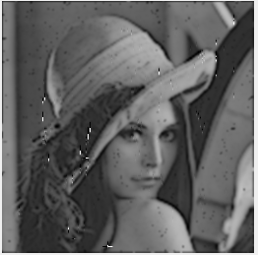
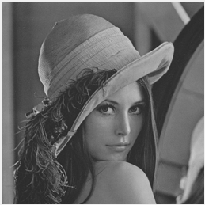
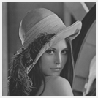
结果
128*128 放大两倍，时间16s

Slide 12

问题
该滤波器的z变换并不满足完美滤波器条件

